Slide 1
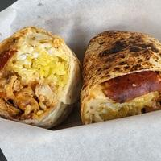
스프링 프로젝트
타코 클라우드 온라인 앱 만들기 -
김세환

Slide 2
구성
1장: 스프링 앱 생성
2장: 스프링 mvc 사용한 앱웹 계층 개발(웹 요청 처리 컨트롤러, 정보 뷰 개발)
3장: 관계형 db에 데이터 저장법(앱에 persistence 추가)

Slide 3
1장: 스프링 앱 생성
애노테이션: 의미를 추가할 수 있는 기능(클래스, 인터페이스, 함수, 매개변수, 속성, 생성자)
주석으로 처리되지만, 그것이 갖는 의미대로 컴파일러가 작업을 수행
@로 시작하는 이름을 가짐

Slide 4
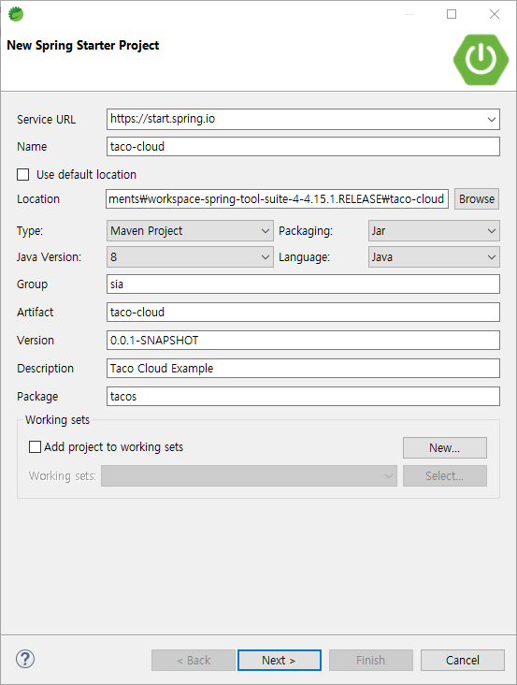
1장: 스프링 앱 생성
C:\Users\User\Documents\workspace-spring-tool-suite-4-4.15.1.RELEASE\taco-cloud 에 스프링 스타터 프로젝트 저장

Slide 5
1장: 스프링 앱 생성
패키징: jar(자바 아카이브), 라이브러리와 데스크톱 ui 앱 패키징에 사용
클라우드 염두에 둔 선택: 모든 자바 클라우드 플랫폼은 실행 가능한 jar 파일 사용

Slide 6
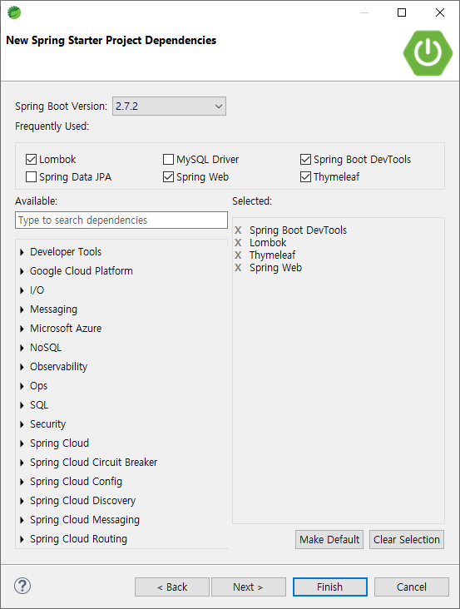
1장: 스프링 앱 생성

Slide 7
1장: 스프링 앱 생성
의존성 지정: 앱에서 사용하는 외부 라이브러리 모듈 지정
spring boot dev tools
lombok
thymeleaf
spring web

Slide 8
1장: 스프링 앱 생성
package explorer에서!
maven / gradle 프로젝트 구조
앱 소스 코드: src/main/java
테스트 코드: src/test/java
자바 리소스가 아닌 것: src/main/resources
정적 콘텐츠 보관소: src/main/resources/static/images

Slide 9
1장: 스프링 앱 생성
스프링 initializer 사용하여 프로젝트 초기 구조를 생성 pom.xml(빌드 명세 정의)
홈페이지 웹 요청 처리를 위해 컨트롤러 클래스 작성
홈페이지를 보여주기 위해 뷰 템플릿 정의함
앱 테스트를 위해 간단한 테스트 클래스 작성
앱 요구를 충족하는 코드 > 프레임워크 요구를 만족시키기 위한 코드

Slide 10
2장: 웹앱 개발
모델 데이터를 브라우저에서 보여주기
폼 입력 처리하고 검사하기
뷰 템플릿 라이브러리 선택하기

Slide 11
2장: 웹앱 개발
타코 식자재의 속성을 정의하는 domain 클래스
식자재 정보를 가져와서 뷰에 전달하는 스프링 mvc 컨트롤러 클래스
식자재 내역을 사용자의 브라우저에 보여주는 뷰 템플릿
src/main/java/tacos 패키지/Ingredient.java 생성: 타코 식자재를 정의

Slide 12
2장: 웹앱 개발
lombok 사용 <-> 메서드 직접 작성
src/main/java/tacos/Taco.java 생성: 타코 디자인을 정의
src/main/java/tacos.web /DesignTacoController.java 생성: 스프링 컨트롤러
*DesignTacoController 주석 지우기
slf4j 애노테이션: simple logging facade

Slide 13
2장: 웹앱 개발
thymeleaf 뷰 라이브러리: 어떤 웹프레임워크와도 사용 가능하도록 설계
스프링 mvc(웹 프레임워크): 스프링 앱웹 프론트엔드 개발에 사용
애노테이션을 기반으로 함: 요청 처리 메서드 선언 가능
대부분 요청 처리 메서드: 마지막에 논리 뷰 이름을 반환
유효성 검사 지원: 자바 빈 유효성 검사 api / hibernate validator api 구현 컴포넌트
뷰 컨트롤러: 모델 데이터 없거나, 처리 필요 없는 http get 요청 처리

Slide 14
2장: 웹앱 개발
src/main/resources/templates/design.html 생성
src/main/resources/static/style.css 생성
design.html에서 <link rel="stylesheet" th:href="@{/style.css}" /> 적용 가능
src/main/resources/templates/orderForm.html 생성

Slide 15
2장: 웹앱 개발
src/main/java/tacos/Order.java 생성: 타코 주문 정보를 가지는 도메인 객체
폼 입력 유효성 검사하기!
스프링: 자바의 빈 유효성 검사 api를 지원함

Slide 16
3장: 데이터로 작업하기
스프링 jdbctemplate 사용하기
simplejdbcinsert 사용하여 데이터 추가
spring data를 사용해서 jpa(java persistence api) 선언 및 사용
동적 앱: 사용자에게 보여주고 저장하는 데이터가 차별점
타코 클라우드 앱: 정보를 유지, 관리 할 수 있어야 함
데이터를 저장할 수 있어야 함!

Slide 17
3장: 데이터로 작업하기
데이터 persistence(저장 및 지속성 유지)를 앱에 추가
관계형 데이터 사용시: jdbc / jpa 가장 많이 사용, 스프링은 모두 지원
스프링의 jdbc 지원: jdbctemplate 클래스에 기반을 둠
pom.xml에 jdbc api / h2 database 의존성 추가
tacos.data 패키지: 데이터베이스 관련 클래스 저장

Slide 18
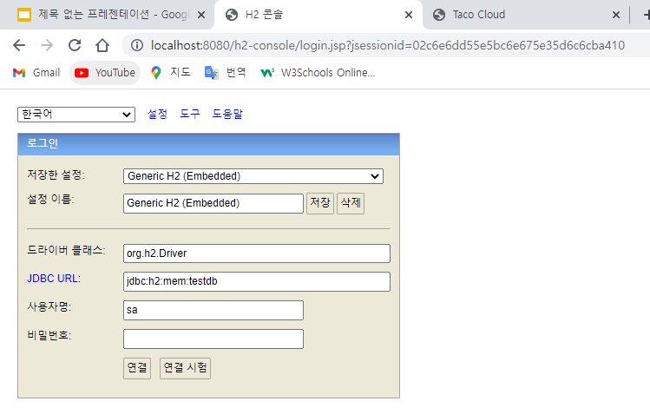
3장: 데이터로 작업하기
jpa 기반으로 변경 후 design 페이지에 선택 버튼이 사라짐
< tacocloudapplication.java 변경 후 페이지 정상화!

Slide 19
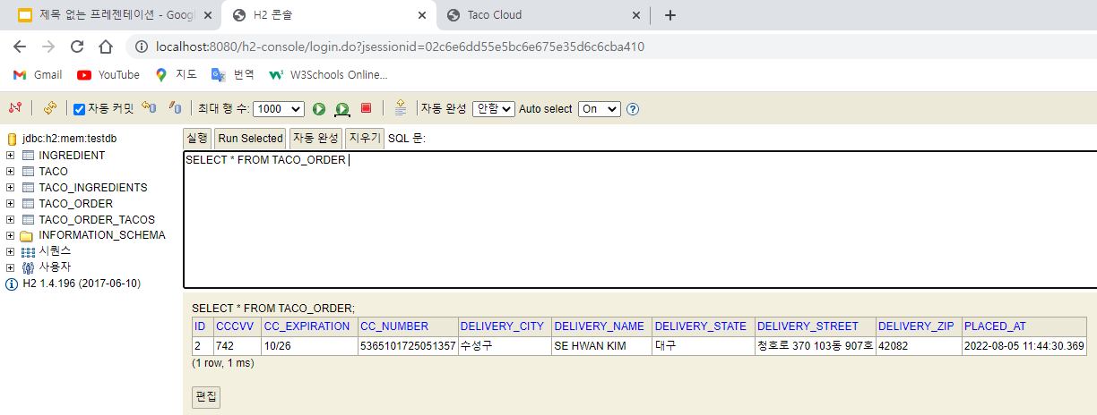
3장: 데이터로 작업하기

Slide 20
3장: 데이터로 작업하기
스프링 데이터 jpa의 crudrepository에서 제공하는 메서드들은 범용적인 데이터 저장에는 훌륭
기본적인 데이터 저장 이상의 요구사항이 있다면?
도메인에 고유한 쿼리를 수행하기 위해 리퍼지터리 커스터마이즈하는 방법을 알아보자!

